Slide 1
\ Министерство образования Республики Беларусь Учреждение образования «Белорусский государственный университет информатики и радиоэлектроники» филиал «Минский радиотехнический колледж»
тЕма Дипломного проекта: система автозапуска бензинового двигателя
Учащийся: Власов Р.Е.
Руководитель: Косарева А.А.

Slide 2
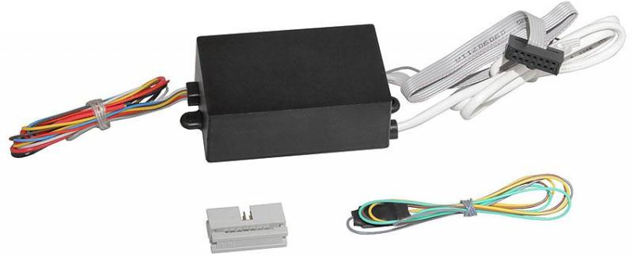
Назначение устройства
Вся система дистанционного запуска находится в компактном пластиковом корпусе, который располагается под приборной панелью салона автомобиля. Внутри содержится электронная плата, которая после подключения к автомобилю связывается с группой датчиков. Блок автозапуска с помощью комплекта проводов подключается к штатной электропроводке транспортного средства

Slide 3
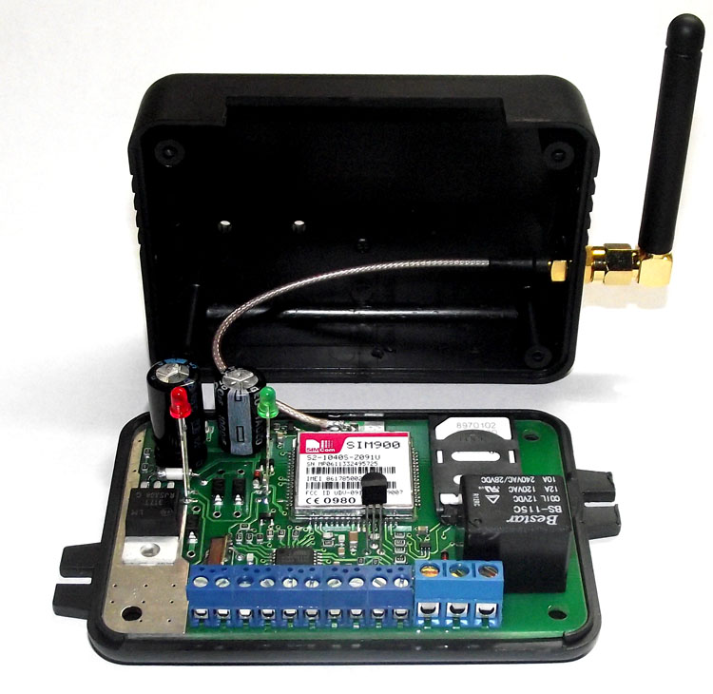
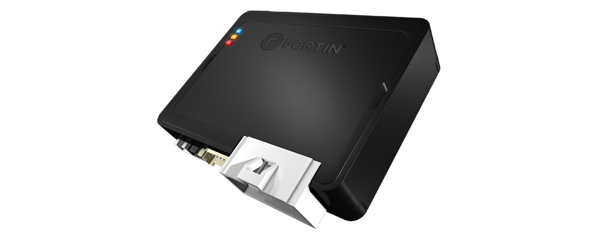
Аналоги
Автозапуск по GSM-модулю
Fortin
Разрабатываемая система автозапуска проста в подключении, не даёт сильную нагрузку на аккумуляторную батарею, в отличии от конкурентов, благодаря комплектующим, выбранным на стадии проектирования устройства. Нет лишних затрат на приобретение и запись дополнительного штатного ключа и GSM-модуля. Автолюбитель экономит время, деньги, получает максимум комфорта и прогретый автомобиль.

Slide 4
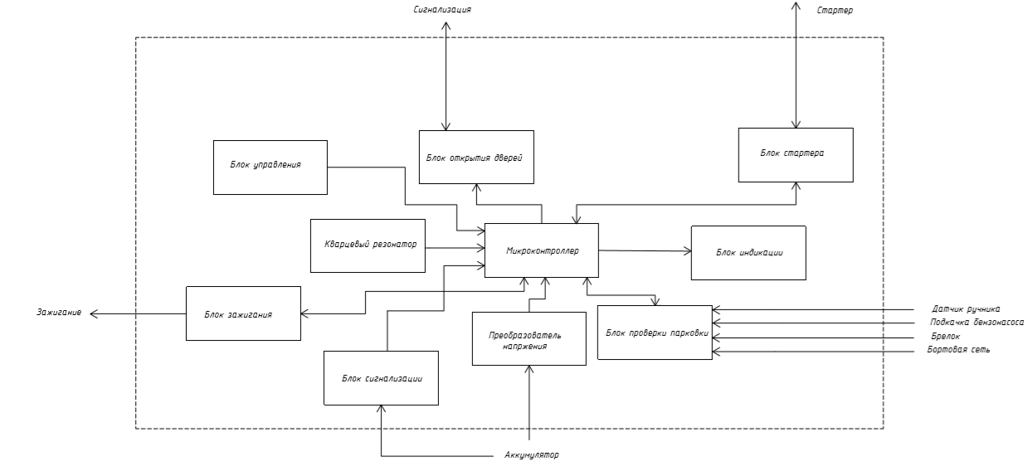

Slide 5
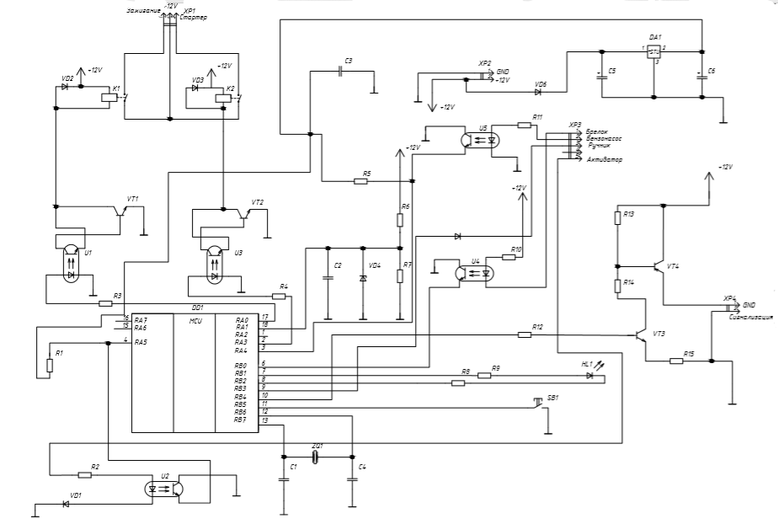

Slide 6
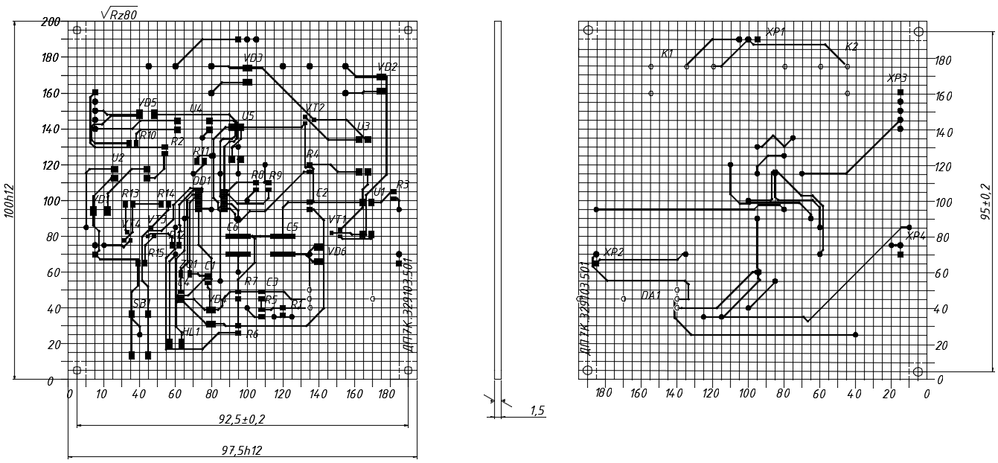
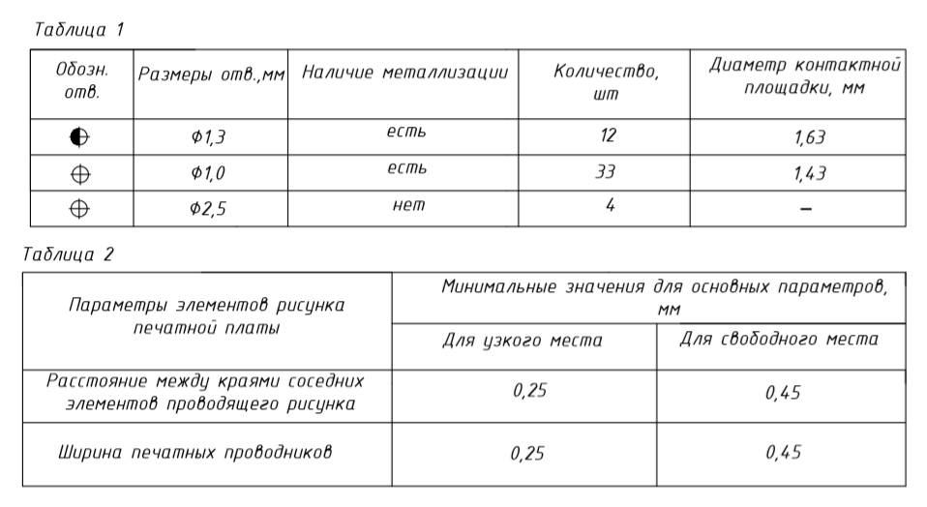
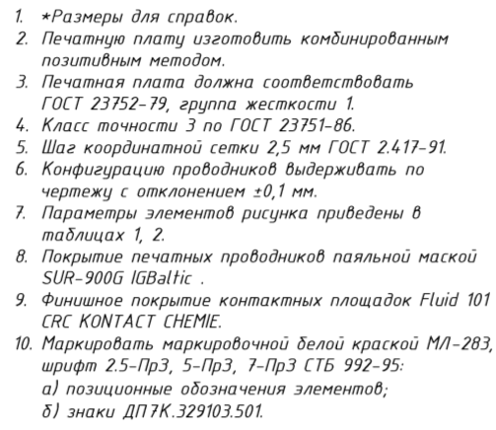
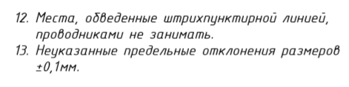

Slide 7
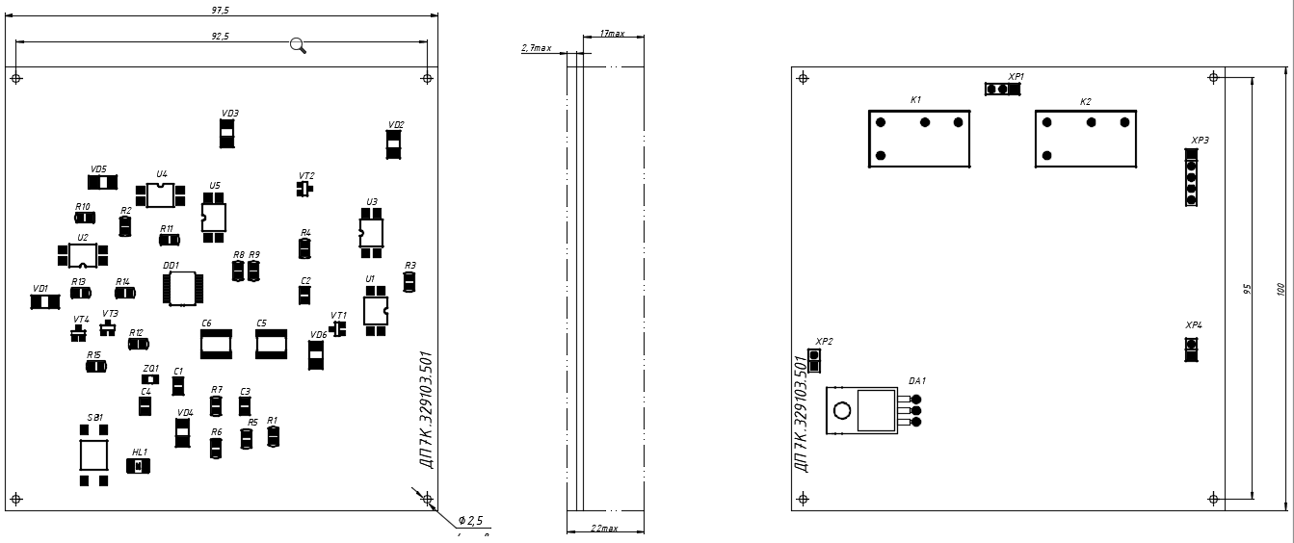
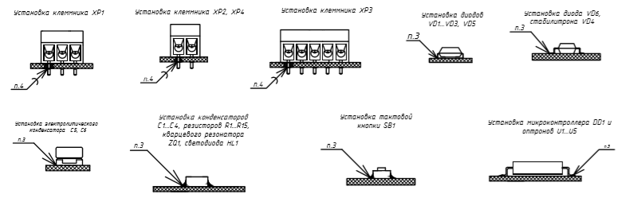
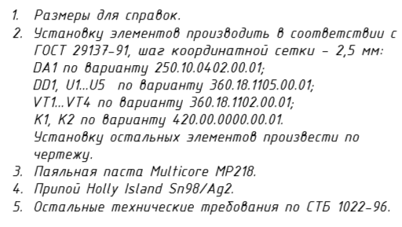

Slide 8
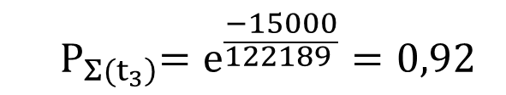

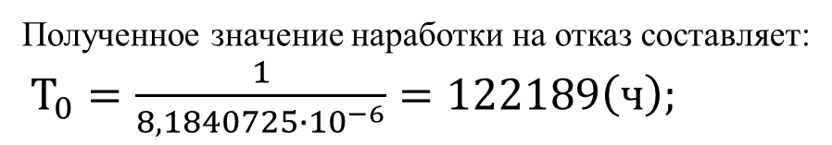
Расчет надежности
Полученное значение наработки на отказ составляет:
$T_{0}=\frac{1}{8,1840725∙{10}^{−6}}=122189\left(ч\right);$
$${ P}_{\left.Σ(t_{3}\right)}=e^{\frac{−15000}{122189 }}=0,92$$
Рассчитанная вероятность безотказной работы равна 0,92, заданная вероятность безотказной работы равна $P_{Σ(t_{3})}=0,9$, соответственно требование будет выполнятся, мер по повышению надежности производить не требуется.

Slide 9
Техническая эксплуатация
Неполадки | Возможная причина | Решение
1 | 2 | 3
При попытке автозапуска сигнализация издает 4 звуковых сигнала и запуск не происходит, автомобиль с МКПП. | не выполнена программная нейтраль. | выполнить программную нейтраль согласно инструкции. Для этого: завести двигатель и затянуть ручной тормоз
При попытке автозапуска система включает зажигание и стартер, показывает на экране брелока, что двигатель запущен, но двигатель не запустился. | ошибка в подключении серо-черного провода сигнализации (контроль работы двигателя). | подключить указанный провод к тахометру или лампе генератора.
В данном разделе определены характерные неисправности, их профилактика, метод устранения неполадки по самой частой неисправности

Slide 10
Устройство не запускается | 1 отсутствие питания 2 неполадки в цепи питания | 1 Диагностика АКБ: проверка клемм питания Если контакты окислились, их надо зачистить. 2 диагностика цепи питания, замена основных ее компонентов или замена устройства Осмотрите корпус устройства. При наличии трещин на корпусе аккумулятор подлежит замене, поскольку исправить такую проблему невозможно.
Нет запуска по таймеру двигателя, датчик температуры установлен. | Прошивка микроконтроллера даёт сбой | Перепрошить микроконтроллер
Зажигание включается, о стартер не крутит | Произошло повреждение устройства, вызванное падением или воздействием воды на девайс, аппаратная неисправность в работе автозапуска , | 1 проверить заряд акб 2 диагностика микроконтролера и, возможно, его перепрошивка. 3 проверить оптрон U3, транзистор VT2, диод VD2. 4 проверка дефектов печатной платы

Slide 11
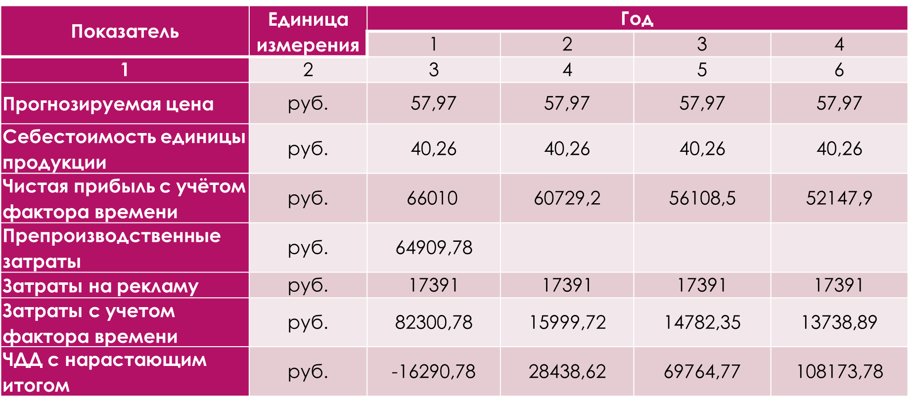
Экономический раздел
Показатель | Единица измерения | Год
 |  | 1 | 2 | 3 | 4
1 | 2 | 3 | 4 | 5 | 6
Прогнозируемая цена | руб. | 57,97 | 57,97 | 57,97 | 57,97
Себестоимость единицы продукции | руб. | 40,26 | 40,26 | 40,26 | 40,26
Чистая прибыль с учётом фактора времени | руб. | $$\text{66010}$$ | 60729,2 | 56108,5 | 52147,9
Препроизводственные затраты | руб. | $\text{64909,78}$
Затраты на рекламу | руб. | 17391 | 17391 | 17391 | 17391
Затраты с учетом фактора времени | руб. | 82300,78 | 15999,72 | 14782,35 | 13738,89
ЧДД с нарастающим итогом | руб. | -16290,78 | 28438,62 | 69764,77 | 108173,78

Slide 12
Охрана труда
По заданной теме охраны труда был обоснован выбор шумозащитных устройств для нормализации акустических условий труда при производстве системы автозапуска бензинового двигателя. На стадии конструирования производственного помещения, отделения с повышенным фоновым шумом были отдалены от основного производственного отдела и дополнительно оборудованы защитным кожухом. В помещениях, на которых используются фрезерные станки и в процессе ультразвуковой отмывки печатных узлов и компонентов остатков технологических материалов после пайки, рабочие используют дополнительные СИЗ в виде наушников.

